Slide 1


第三章 函数的概念与性质
3.2.1单调性与最大（小）值
(第2课时)

Slide 2
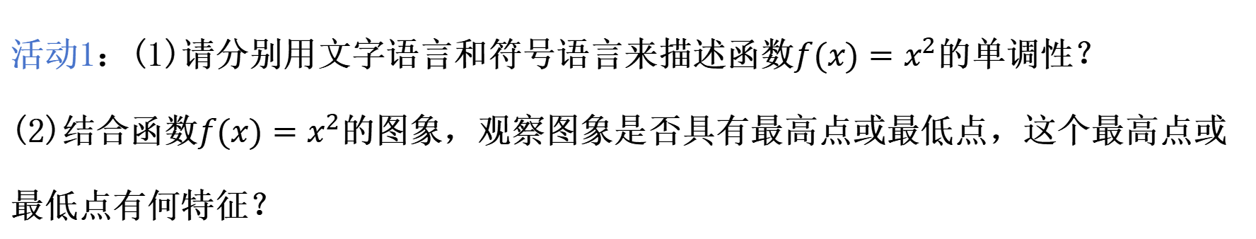

复习导入
活动1：(1)请分别用文字语言和符号语言来描述函数$$f(x)=x^{2}$$的单调性？
(2)结合函数$$f(x)=x^{2}$$的图象，观察图象是否具有最高点或最低点，这个最高点或最低点有何特征？
$$f(x)=x^{2}$$
5

Slide 3
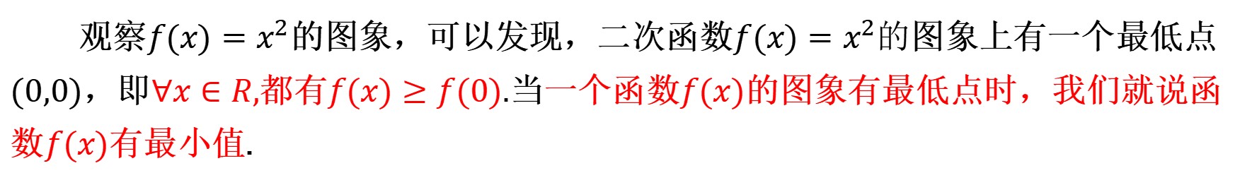
新知探索
观察$$f(x)=x^{2}$$的图象，可以发现，二次函数$$f(x)=x^{2}$$的图象上有一个最低点$$(0,0)$$，即$$∀x∈R,$$都有$$f(x)≥f(0).$$当一个函数$$f(x)$$的图象有最低点时，我们就说函数$$f(x)$$有最小值.
$$f(x)=x^{2}$$
5

Slide 4

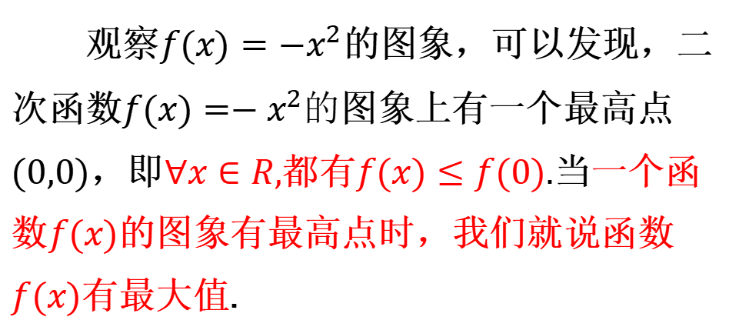
新知探索
活动2：你能以函数$$f(x)={−x}^{2}$$为例说明函数的最大值的含义吗？
$$f(x)=−x^{2}$$
观察$$f(x)={−x}^{2}$$的图象，可以发现，二次函数$$f(x)=−x^{2}$$的图象上有一个最高点$$(0,0)$$，即$$∀x∈R,$$都有$$f(x)≤f(0).$$当一个函数$$f(x)$$的图象有最高点时，我们就说函数$$f(x)$$有最大值.

Slide 5
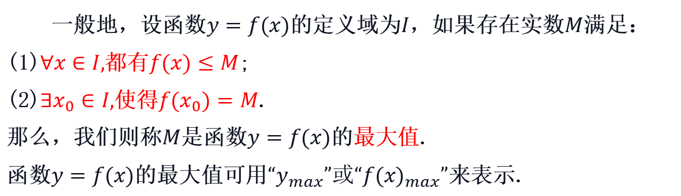
新知探索
一般地，设函数$$y=f(x)$$的定义域为$$I$$，如果存在实数$$M$$满足：
(1)$$∀x∈I,$$都有$$f(x)≤M$$;
(2)$$∃x_{0}∈I,$$使得$$f(x_{0})=M$$.
那么，我们则称$$M$$是函数$$y=f(x)$$的最大值.
函数$$y=f(x)$$的最大值可用$$“y_{max}”或{“f(x)}_{max}”$$来表示.

Slide 6

新知探索
活动3：你能仿照函数最大值的定义，给出函数$$y=f(x)$$的最小值的定义吗？
一般地，设函数$$y=f(x)$$的定义域为$$I$$，如果存在实数$$M$$满足：
(1)$$∀x∈I,$$都有$$f(x)≥M$$;
(2)$$∃x_{0}∈I,$$使得$$f(x_{0})=M$$.
那么，我们则称$$M$$是函数$$y=f(x)$$的最小值.
函数$$y=f(x)$$的最大值可用$$“y_{min}”或{“f(x)}_{min}”$$来表示.

Slide 7
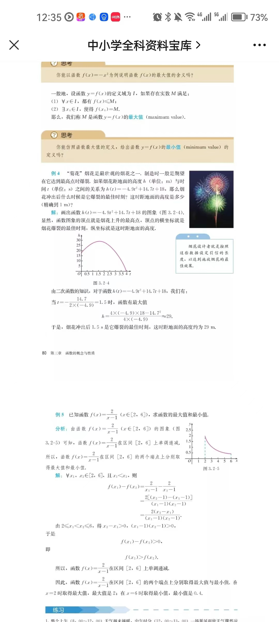
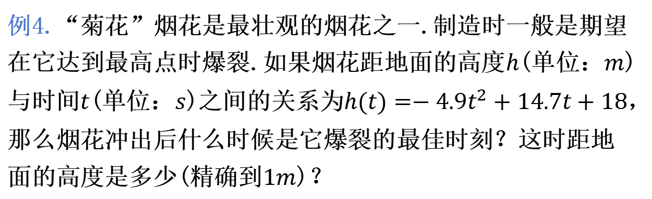
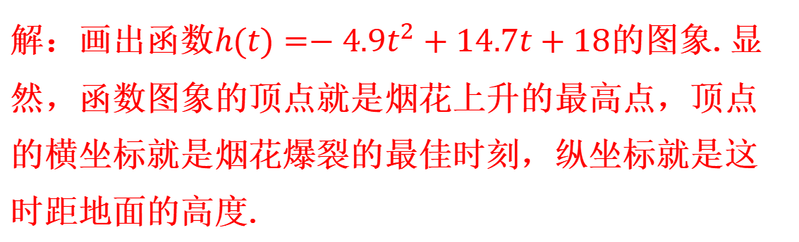
例析
例4.“菊花”烟花是最壮观的烟花之一.制造时一般是期望在它达到最高点时爆裂.如果烟花距地面的高度$$h$$(单位：$$m$$)与时间$$t$$(单位：$$s$$)之间的关系为$$h(t)=−4.9t^{2}+14.7t+18$$，那么烟花冲出后什么时候是它爆裂的最佳时刻？这时距地面的高度是多少(精确到$$1m$$)？
解：画出函数$$h(t)=−4.9t^{2}+14.7t+18$$的图象.显然，函数图象的顶点就是烟花上升的最高点，顶点的横坐标就是烟花爆裂的最佳时刻，纵坐标就是这时距地面的高度.

Slide 8
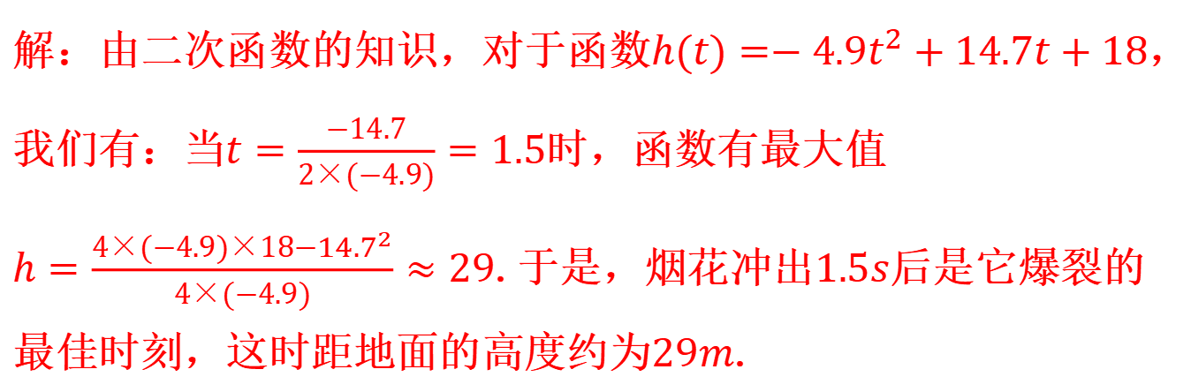
例析
例4.“菊花”烟花是最壮观的烟花之一.制造时一般是期望在它达到最高点时爆裂.如果烟花距地面的高度$$h$$(单位：$$m$$)与时间$$t$$(单位：$$s$$)之间的关系为$$h(t)=−4.9t^{2}+14.7t+18$$，那么烟花冲出后什么时候是它爆裂的最佳时刻？这时距地面的高度是多少(精确到$$1m$$)？
解：由二次函数的知识，对于函数$$h(t)=−4.9t^{2}+14.7t+18$$，我们有：当$$t=\frac{−14.7}{2×(−4.9)}=1.5$$时，函数有最大值
$$h=\frac{4×(−4.9)×18−{14.7}^{2}}{4×(−4.9)}≈29$$.于是，烟花冲出$$1.5s$$后是它爆裂的最佳时刻，这时距地面的高度约为$$29m$$.

Slide 9
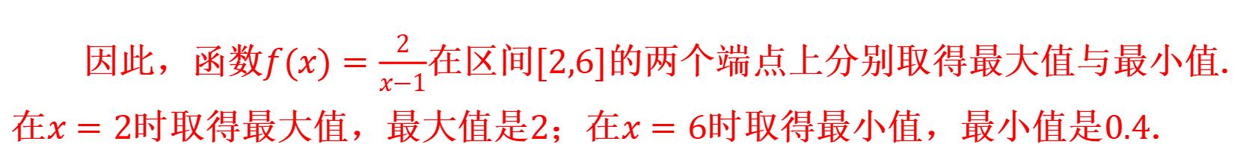
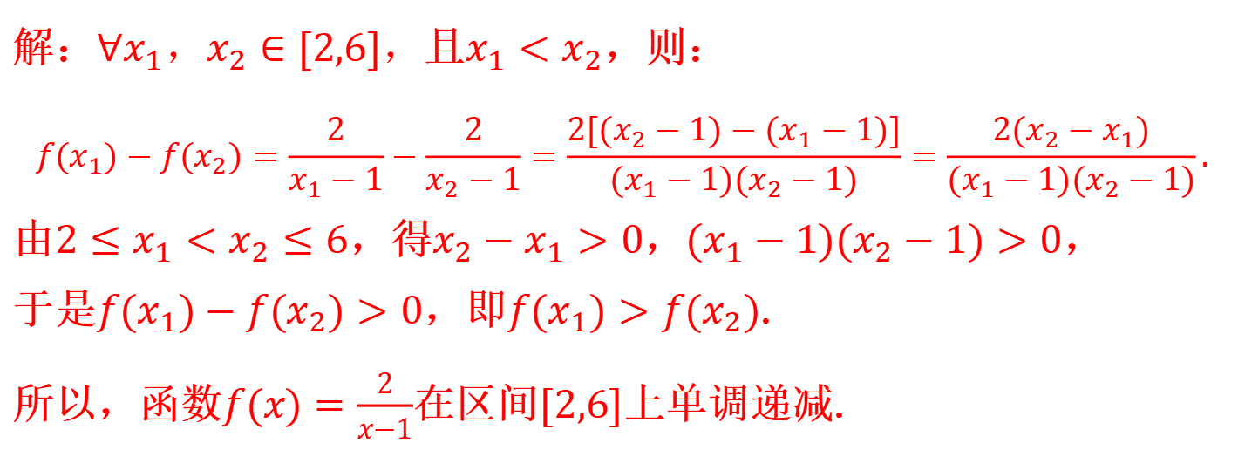
例析
例5.已知函数$$f(x)=\frac{2}{x−1}(x∈[2,6])$$，求函数的最大值和最小值.
解：$${∀x}_{1}，x_{2}∈[2,6]$$，且$$x_{1}<x_{2}$$，则：
$$f(x_{1})−f(x_{2})=\frac{2}{x_{1}−1}−\frac{2}{x_{2}−1}=\frac{2[(x_{2}−1)−(x_{1}−1)]}{{(x}_{1}−1)(x_{2}−1)}=\frac{2(x_{2}−x_{1})}{{(x}_{1}−1)(x_{2}−1)}.$$
由$$2≤x_{1}<x_{2}≤6$$，得$$x_{2}−x_{1}>0$$，$${(x}_{1}−1)(x_{2}−1)>0$$，
于是$$f(x_{1})−f(x_{2})>0$$，即$$f(x_{1})>f(x_{2})$$.
所以，函数$$f(x)=\frac{2}{x−1}$$在区间$$[2,6]$$上单调递减.
因此，函数$$f(x)=\frac{2}{x−1}$$在区间$$[2,6]$$的两个端点上分别取得最大值与最小值.在$$x=2$$时取得最大值，最大值是$$2$$；在$$x=6$$时取得最小值，最小值是$$0.4$$.

Slide 10
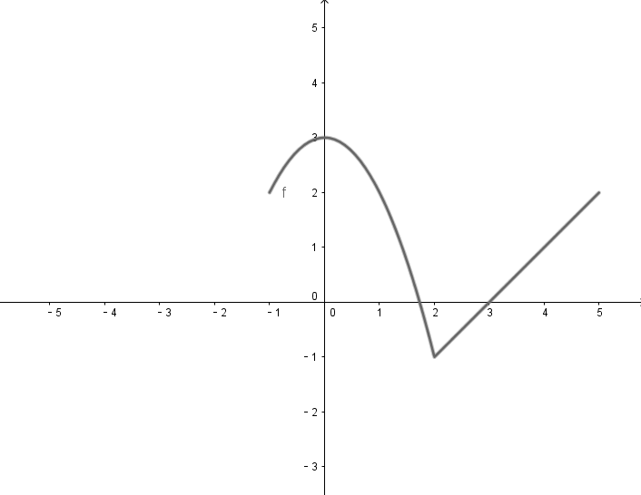
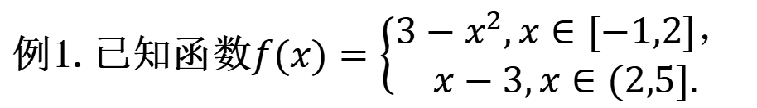
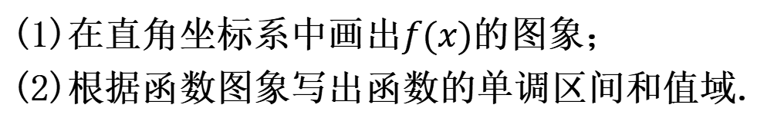
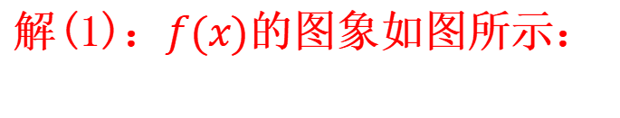
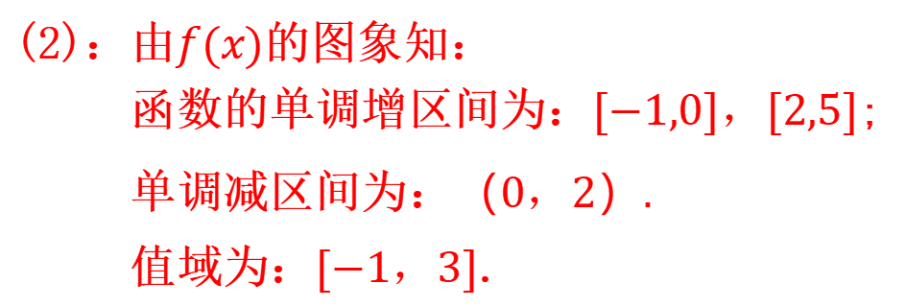
练习
题型一：图象法求函数的最值）
例1.已知函数$$f(x)=\left\{\begin{aligned}3−x^{2},x∈[−1,2]， \\ x−3,x∈(2,5].\end{aligned}\right.$$
(1)在直角坐标系中画出$$f(x)$$的图象；
(2)根据函数图象写出函数的单调区间和值域.
解(1)：$$f(x)$$的图象如图所示：
(2)：由$$f(x)$$的图象知：
函数的单调增区间为：$$[−1,0]$$，$$[2,5]$$;
单调减区间为：$$（0，2）.$$
值域为：$$[−1，3]$$.

Slide 11
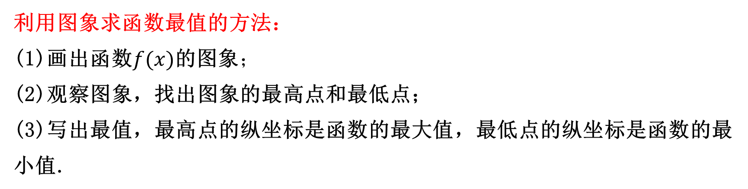
练习
利用图象求函数最值的方法：
(1)画出函数$$f(x)$$的图象；
(2)观察图象，找出图象的最高点和最低点；
(3)写出最值，最高点的纵坐标是函数的最大值，最低点的纵坐标是函数的最小值.

Slide 12
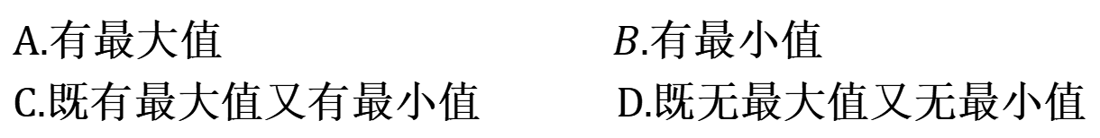
练习
变1(1).函数$$f(x)=−\frac{2}{x},x∈[1,2]$$,则$$f(x)$$的最大值和最小值分别是_____________.
答案：$$−1$$和$$−2$$.（画出草图即可根据图象求解）
变1(2).设函数$$f(x)=\sqrt{3}x+5,−x>0$$,则$$f(x)$$( ).
A.有最大值 $$B.$$有最小值
C.既有最大值又有最小值 D.既无最大值又无最小值
答案：D

Slide 13
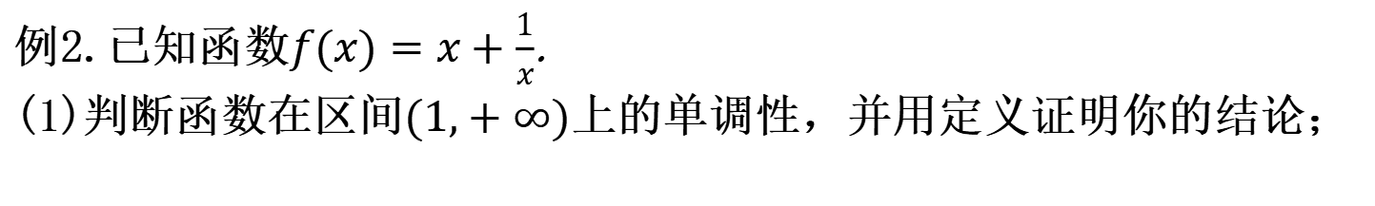
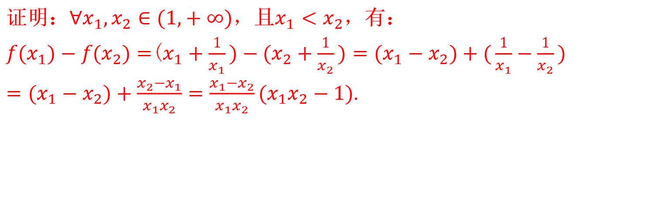
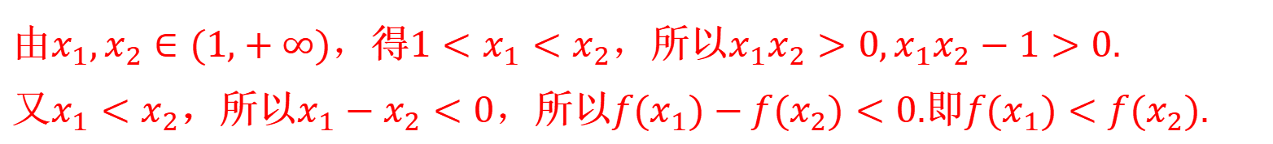
练习
题型二：利用单调性求函数的最值
例2.已知函数$$f(x)=x+\frac{1}{x}$$.
(1)判断函数在区间$$(1,+∞)$$上的单调性，并用定义证明你的结论；
证明：$$∀x_{1},x_{2}∈(1,+∞)，$$且$$x_{1}<x_{2}$$，有：
$${f(x}_{1})−f(x_{2})=$$($$x_{1}+\frac{1}{x_{1}})−(x_{2}+\frac{1}{x_{2}})=(x_{1}−x_{2})+(\frac{1}{x_{1}}−\frac{1}{x_{2}})$$
$$=(x_{1}−x_{2})+\frac{x_{2}−x_{1}}{x_{1}x_{2}}=\frac{x_{1}−x_{2}}{x_{1}x_{2}}(x_{1}x_{2}−1).$$
由$$x_{1},x_{2}∈(1,+∞)，$$得$$1<x_{1}<x_{2}$$，所以$$x_{1}x_{2}>0,x_{1}x_{2}−1>0.$$
又$$x_{1}<x_{2}$$，所以$$x_{1}−x_{2}<0$$，所以$${f(x}_{1})−f(x_{2})<0.$$即$${f(x}_{1})<f(x_{2}).$$
所以函数$$f(x)=x+\frac{1}{x}$$在区间$$(1,+∞)$$上单调递增.

Slide 14
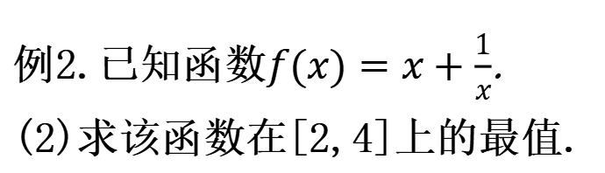
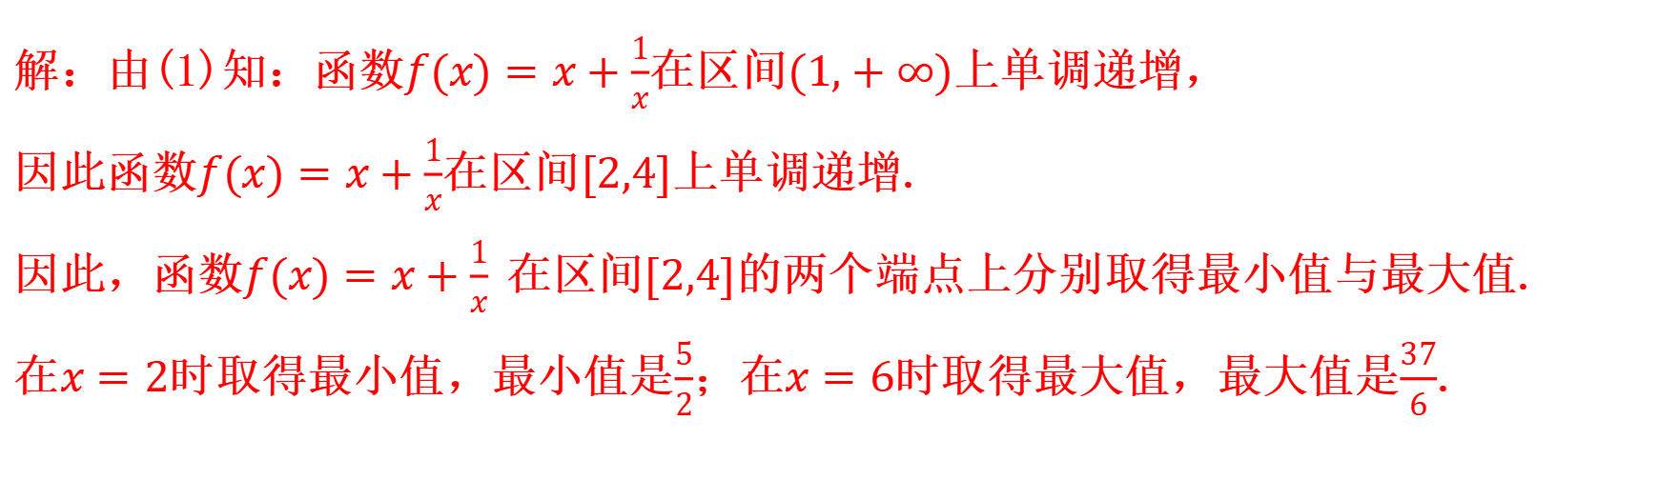
练习
例2.已知函数$$f(x)=x+\frac{1}{x}$$.
(2)求该函数在[2,4]上的最值.
解：由(1)知：函数$$f(x)=x+\frac{1}{x}$$在区间$$(1,+∞)$$上单调递增，
因此函数$$f(x)=x+\frac{1}{x}$$在区间$$[2,4]$$上单调递增.
因此，函数$$f(x)=x+\frac{1}{x}$$在区间$$[2,4]$$的两个端点上分别取得最小值与最大值.
在$$x=2$$时取得最小值，最小值是$$\frac{5}{2}$$；在$$x=6$$时取得最大值，最大值是$$\frac{37}{6}$$.

Slide 15
练习
利用单调性求函数最值的步骤：
(1)判断函数的单调性；
(2)利用单调性求出最大(小)值.
注：
(1)求最值勿忘定义域；
(2)闭区间上的最值，不判断单调性而直接将两端点值代入最容易出现错误，求解时需注意.

Slide 16
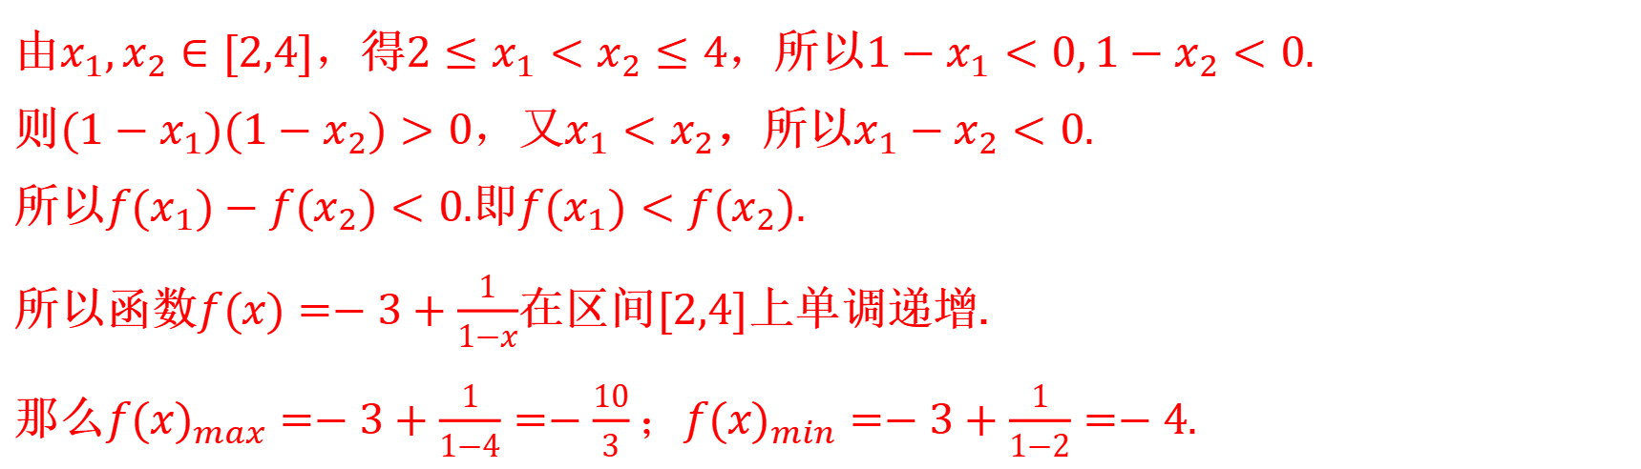
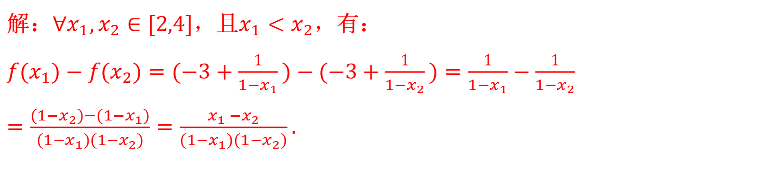
练习
变2.已知函数$$f(x)=−3+\frac{1}{1−x}.(x∈[2,4])$$,求函数$$f(x)$$的最大值和最小值.
解：$$∀x_{1},x_{2}∈[2,4]，$$且$$x_{1}<x_{2}$$，有：
$${f(x}_{1})−f(x_{2})=(−3+\frac{1}{{1−x}_{1}})−(−3+\frac{1}{{1−x}_{2}})=\frac{1}{{1−x}_{1}}−\frac{1}{{1−x}_{2}}$$
$$=\frac{({1−x}_{2})−({1−x}_{1})}{{(1−x}_{1})({1−x}_{2})}=\frac{{x_{1}−x}_{2}}{{(1−x}_{1})({1−x}_{2})}.$$
由$$x_{1},x_{2}∈[2,4]，$$得$$2≤x_{1}<x_{2}≤4$$，所以$${1−x}_{1}<0,{1−x}_{2}<0.$$
则$${(1−x}_{1})({1−x}_{2})>0，$$又$$x_{1}<x_{2}$$，所以$$x_{1}−x_{2}<0$$.
所以$${f(x}_{1})−f(x_{2})<0.$$即$${f(x}_{1})<f(x_{2}).$$
所以函数$$f(x)=−3+\frac{1}{1−x}$$在区间$$[2,4]$$上单调递增.
那么$${f(x)}_{max}=−3+\frac{1}{1−4}=−\frac{10}{3}；{f(x)}_{min}=−3+\frac{1}{1−2}=−4.$$

Slide 17
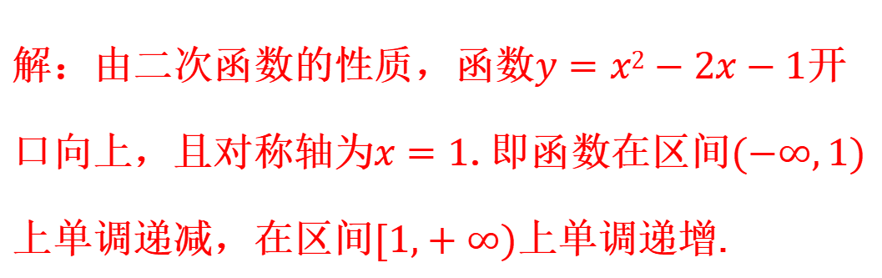
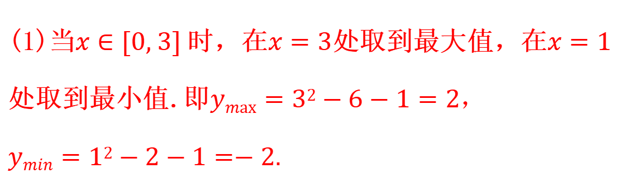

练习
题型三：二次函数在区间上的最值
例3.求定义在下列区间的函数$$y=x2−2��−1$$的最大值和最小值.
(1)$$x∈[0, 3]$$； (2)$$x∈(2, 4]$$ ； (3)$$x∈[−2, −1]$$.
解：由二次函数的性质，函数$$y=x2−2x−1$$开口向上，且对称轴为$$x=1$$.即函数在区间$$(−∞,1)$$上单调递减，在区间$$[1,+∞)$$上单调递增.
5
$$f(x)=x^{2}$$
(1)当$$x∈[0, 3]$$时，在$$x=3$$处取到最大值，在$$x=1$$处取到最小值.即$$ymax=32−6−1=2，$$
$$ymin=12−2−1=−2.$$

Slide 18
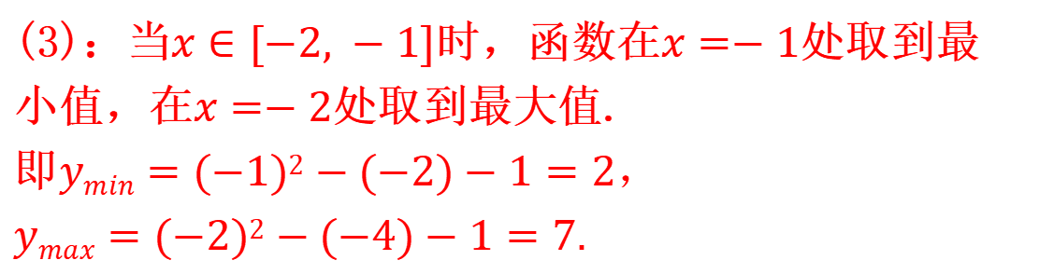
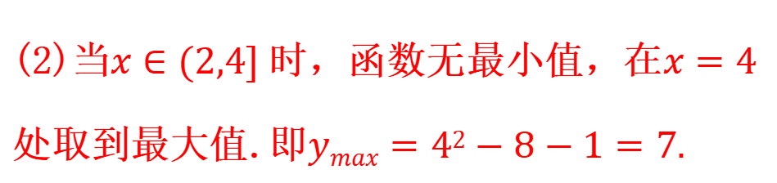
练习
例3.求定义在下列区间的函数$$y=x2−2��−1$$在的最大值和最小值.
(1)$$x∈[0, 3]$$； (2)$$x∈(2, 4]$$ ； (3)$$x∈[−2, −1]$$.
(2)当$$x∈(2,4]$$时，函数无最小值，在$$x=4$$处取到最大值.即$$ymax=42−8−1=7.$$
5
$$f(x)={��}^{2}$$
(3)：当$$x∈[−2, −1]$$时，函数在$$x=−1$$处取到最小值，在$$x=−2$$处取到最大值.
即$$ymin=(−1)2−(−2)−1=2，$$
$$ymax=(−2)2−(−4)−1=7.$$

Slide 19
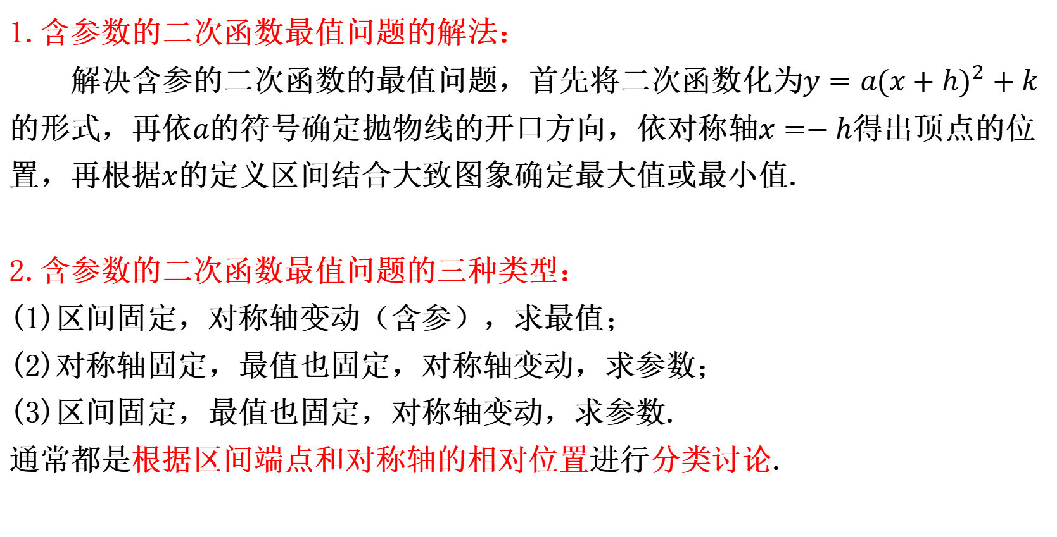
练习
1.含参数的二次函数最值问题的解法：
解决含参的二次函数的最值问题，首先将二次函数化为$$y=a{(x+h)}^{2}+k$$的形式，再依$$a$$的符号确定抛物线的开口方向，依对称轴$$x=−h$$得出顶点的位置，再根据$$x$$的定义区间结合大致图象确定最大值或最小值.
2.含参数的二次函数最值问题的三种类型：
(1)区间固定，对称轴变动（含参），求最值；
(2)对称轴固定，最值也固定，对称轴变动，求参数；
(3)区间固定，最值也固定，对称轴变动，求参数.
通常都是根据区间端点和对称轴的相对位置进行分类讨论.

Slide 20
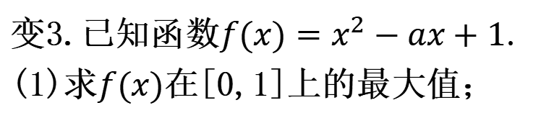
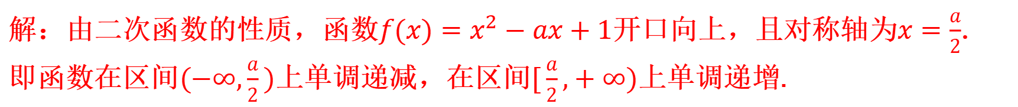
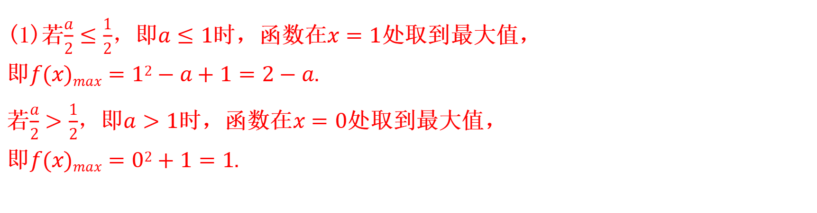
练习
变3.已知函数$$f(x)=x^{2}−ax+1$$.
(1)求$$f(x)$$在[0,1]上的最大值；
解：由二次函数的性质，函数$$f(x)=x^{2}−ax+1$$开口向上，且对称轴为$$x=\frac{a}{2}$$.
即函数在区间$$(−∞,\frac{a}{2})$$上单调递减，在区间$$[\frac{a}{2},+∞)$$上单调递增.
(1)若$$\frac{a}{2}≤\frac{1}{2}$$，即$$a≤1$$时，函数在$$x=1$$处取到最大值，
即$$f(x)max=12−a+1=2−��.$$
若$$\frac{a}{2}>\frac{1}{2}$$，即$$a>1$$时，函数在$$x=0$$处取到最大值，
即$$f(x)max=02+1=1.$$

Slide 21
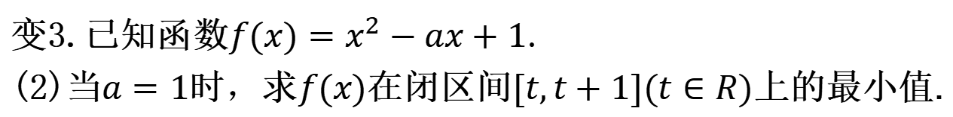
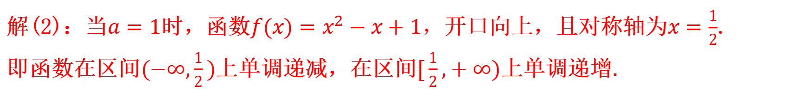
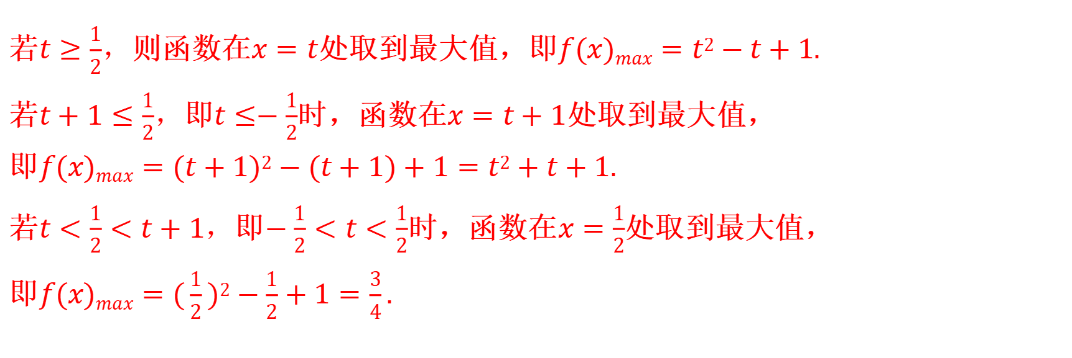
练习
变3.已知函数$$f(x)=x^{2}−ax+1$$.
(2)当$$a=1$$时，求$$f(x)$$在闭区间$$[t,t+1](t∈R)$$上的最小值.
解(2)：当$$a=1$$时，函数$$f(x)=x^{2}−x+1$$，开口向上，且对称轴为$$x=\frac{1}{2}$$.
即函数在区间$$(−∞,\frac{1}{2})$$上单调递减，在区间$$[\frac{1}{2},+∞)$$上单调递增.
若$$t≥\frac{1}{2}$$，则函数在$$x=t$$处取到最大值，即$$f(x)max=t2−t+1.$$
若$$t+1≤\frac{1}{2}$$，即$$t≤−\frac{1}{2}$$时，函数在$$x=t+1$$处取到最大值，
即$$f(x)max=(t+1)2−(t+1)+1=t2+t+1.$$
若$$t<\frac{1}{2}<t+1$$，即$$−\frac{1}{2}<t<\frac{1}{2}$$时，函数在$$x=\frac{1}{2}$$处取到最大值，
即$$f(x)max=(\frac{1}{2})2−\frac{1}{2}+1=\frac{3}{4}.$$

Slide 22
课堂小结&作业
小结：
1.函数最大（小）值的概念；
2.利用函数单调性求函数最值的几种方法和一般处理过程；
3.二次函数在给定区间上求最值的思想方法.
作业：
1.整理题型中的例题&变式；
2.课本86，习题3.2 第6,7,8题.

Slide 23
谢谢学习
Thank you for learning

